Slide 1

Прогнозирование потенциального успеха новой игры
Работу выполнили:
Кирьянова Софья,
Колотова Екатерина,
Томашева Полина

Slide 2
Формирование и подготовка датасета
В рамках нашего проекта мы самостоятельно собрали комплексный датасет, посвященный видеоиграм, используя два основных источника. Первый сайт был обработан с помощью методов Web-Scraping'a и Data Parsing'a, а второй — через его API.
После сбора данные были объединены и тщательно очищены: мы удалили дубликаты, заполнили пропущенные значения, а также исключили ненужные нам столбцы. Таким образом, датасет был приведен в готовность для анализа и решения поставленной бизнес-задачи.
Столбцы полученного датасета:
released
rating
Дата релиза игры
Средний пользовательский рейтинг
ratings_count
metacritic
Количество пользователей, оставивших рейтинг
Средний рейтинг критиков (0–100)
playtime
genres
Среднее время, проведенное в игре
Список жанров игры
stores
esrb_rating
Платформы и магазины
Возрастной рейтинг ESRB
added
price
Количество добавлений в коллекции/вишлисты
Цена игры на платформе

Slide 3
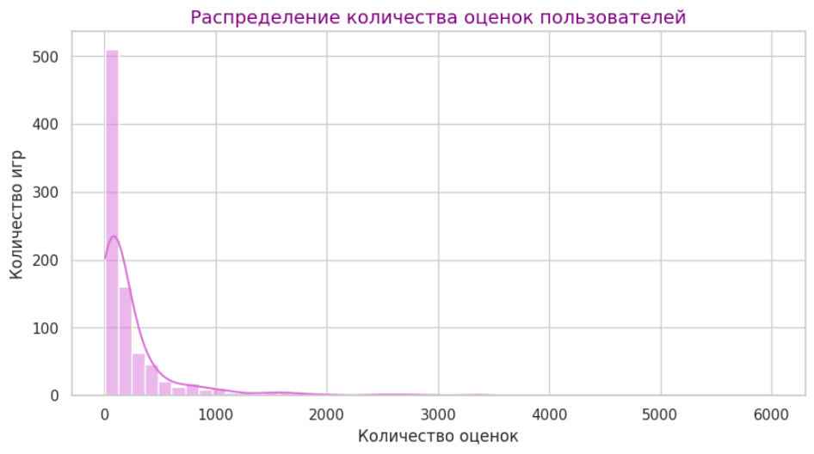
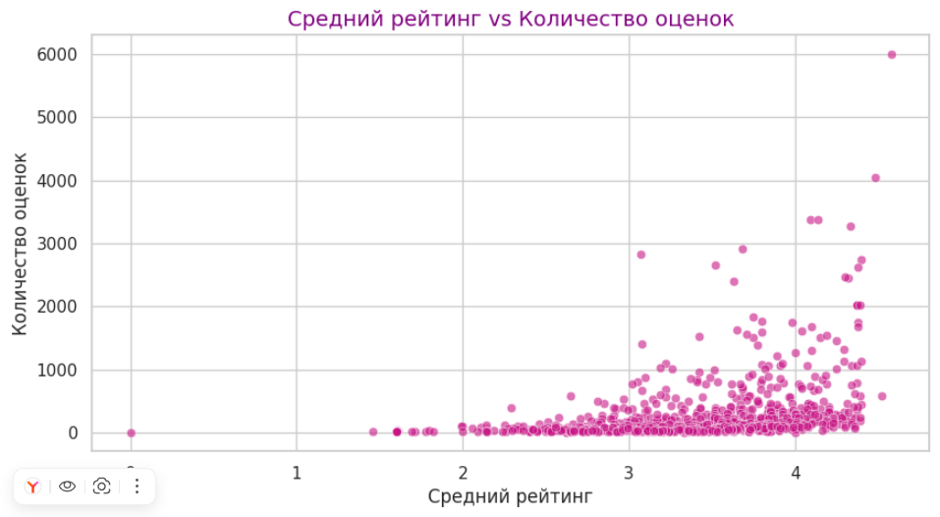
Динамика популярности игр и пользовательских сигналов
Большинство игр остаются малозаметными, в то время как лишь немногие достигают статуса «суперпопулярных». Наблюдается прямая зависимость: чем больше отзывов, тем чаще игру добавляют в списки желаемого, что является ключевым индикатором популярности. Чем выше пользовательская оценка, тем дольше в среднем играют в игру.
Ключевые наблюдения:
Слабая связь между средним рейтингом и количеством отзывов: игры с высокой оценкой могут оставаться незамеченными из-за малого числа отзывов.
Феномен «длинного хвоста»: множество игр с минимальным количеством отзывов и несколько хитов с тысячами
Выбросы около нулевого рейтинга указывают на возможные ошибки данных.
Рекомендации:
Сбор первых отзывов
Следить за ростом
Внедрить напоминания «Оцените игру» после 2–3 игровых сессий или запускать небольшие акции для стимулирования первых 100 отзывов.
В рекомендациях смотреть не только на «топ», но и на рост за неделю — это важнее для новой игры.
Скрывать среднее
Опираться на сигналы
Не показывать среднюю оценку, пока отзывов мало (например, меньше 20).
В маркетинге использовать пользовательские сигналы: вишлисты, отзывы, время игры. На Metacritic — как на бонус, не как на основу.

Slide 4
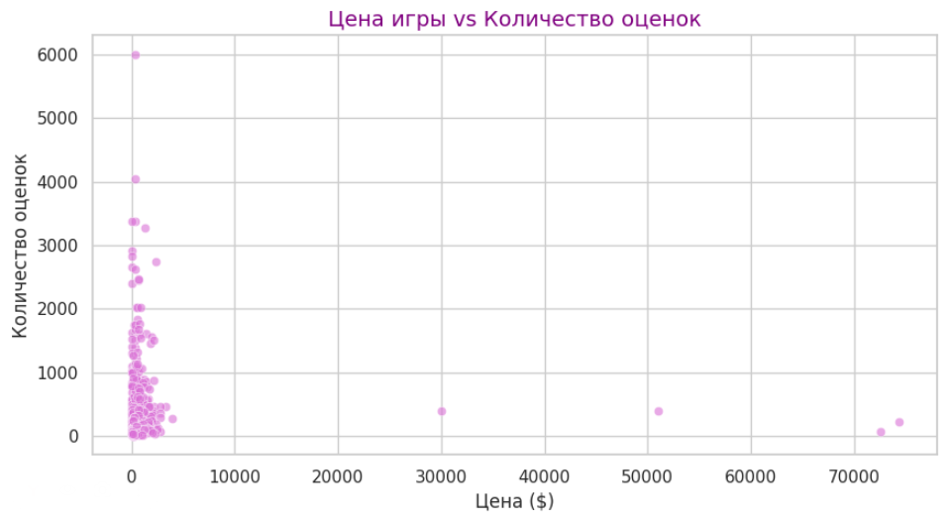
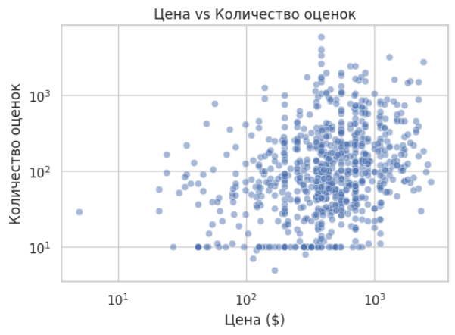
Анализ ценовой политики и ее влияние на отзывы
Наш анализ показывает, что между ценой игры и количеством отзывов практически нет явной связи. Большая часть игр, как и отзывов, сосредоточена в низком и среднем ценовом диапазоне. Выбросы в виде аномально высоких цен (30k–75k$) предположительно являются ошибками данных или бандлами и искажают общую картину.
Выводы для бизнеса:
Популярность и отзывы определяются не ценой, а видимостью и качеством игры.
Снижение цены не гарантирует увеличения отзывов
Для быстрого набора первых оценок эффективны скидки и "бесплатные выходные".
Рекомендации по улучшению данных и стратегии:
1
1
1
Очистка данных
Детальный анализ
Стратегия витрины
Удалить или скорректировать нереалистичные цены (например, выше 99-го перцентиля или $150).
Повторно рассчитать корреляцию и построить графики после очистки данных, а также провести анализ по жанрам.
Сосредоточиться на росте отзывов и качестве игры, а не на ее цене.

Slide 5
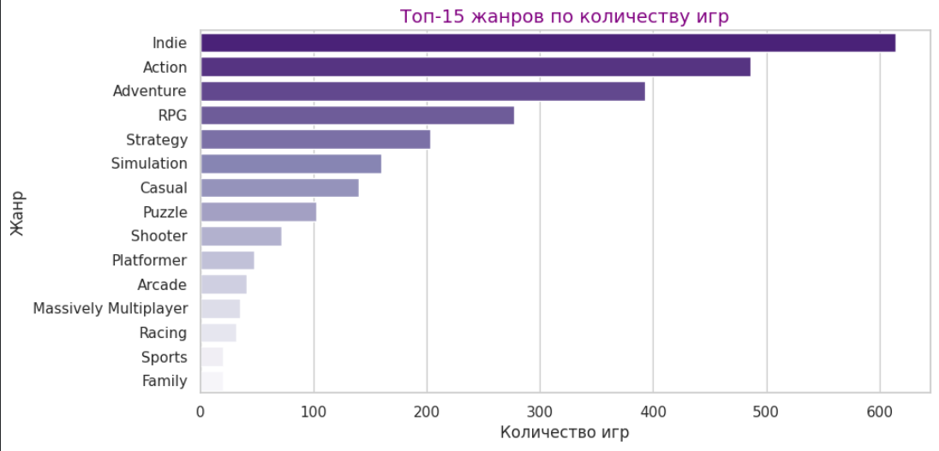
Распределение релизов по жанрам и рыночная насыщенность
Наибольшее количество релизов наблюдается в жанрах Indie, Action и Adventure, что указывает на перенасыщенность этих сегментов рынка. Меньше всего релизов приходится на нишевые жанры, такие как Family, Sports, Racing, MMO и Arcade.
Что это значит:
В перегруженных жанрах сложнее пробиться, требуется агрессивный маркетинг и уникальные особенности игры.
В нишевых жанрах конкуренция ниже, но потенциальный спрос может быть меньше, что требует дополнительного анализа метрик интереса.
Стоит помнить, что "Indie" часто является тегом, а не жанром,
и игры могут принадлежать к нескольким жанрам одновременно.
Рекомендации:
Витрина
Создавать отдельные подборки для нишевых жанров для повышения их видимости.
Запуск игры
Сопоставлять выбранный жанр с уровнем спроса, анализируя средний рейтинг, количество отзывов и время игры по жанрам.

Slide 6
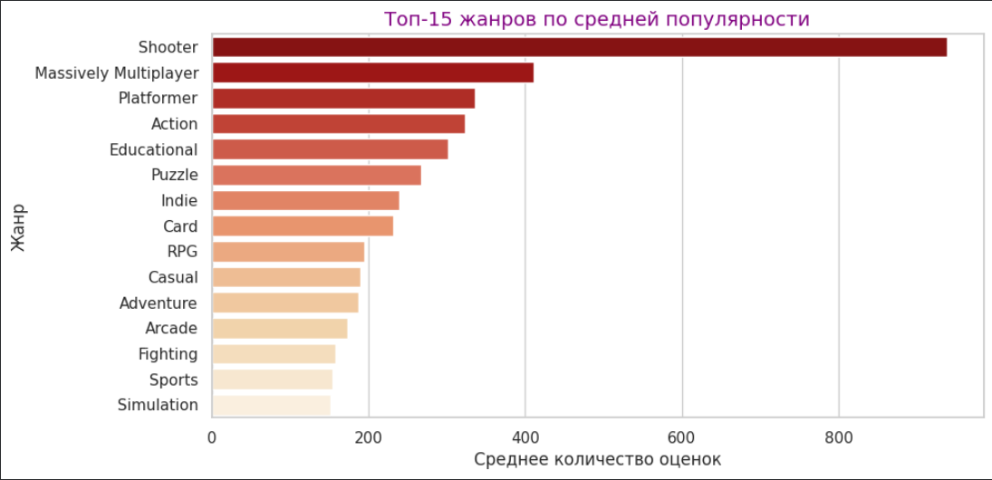
Пользовательский интерес по жанрам
Лидерами по пользовательскому интересу, измеряемому средним числом оценок, являются Shooter, за которым следуют MMO, Platformer и Action. Жанры Simulation, Sports, Fighting и Arcade находятся ниже среднего уровня интереса.
Значение для стратегии:
В жанрах Shooter и MMO высокий спрос, но и высокая конкуренция.
Нишевые жанры требуют точечного подхода: работа с сообществами, обзоры, специальные акции.
Платформеры и Action-игры отлично подходят для промоакций и бандлов, так как привлекают широкую аудиторию.
Рекомендации:
Быстрые запуски
Нишевые стратегии
Делать акцент на Shooter/MMO для краткосрочных кампаний и ивентов.
Собирать первые отзывы, сотрудничать с микро-инфлюенсерами, предлагать скидки и бесплатные выходные.
Важно проверить:
Средние значения могут быть искажены «суперхитами»;
необходимо анализировать медиану по жанрам.
Учитывать разное количество игр в каждом жанре,
долю хитов и еженедельный рост.

Slide 7
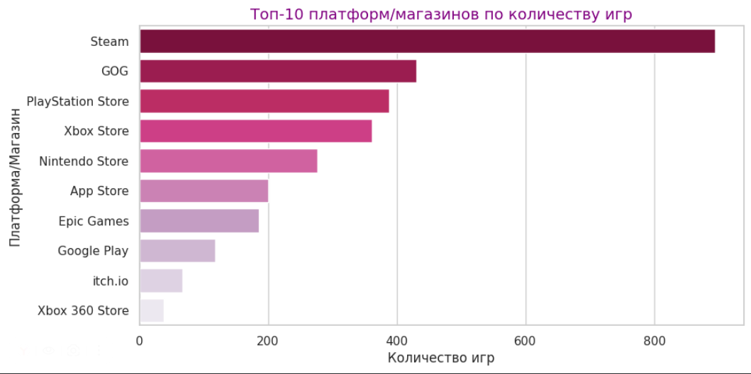
Доминирование платформ на рынке видеоигр
Steam остается безусловным лидером по количеству представленных игр. За ним следует группа GOG, PlayStation Store и Xbox Store. Nintendo занимает меньшую долю, а App Store/Google Play и Epic Games Store представлены еще скромнее в текущем датасете. itch.io и Xbox 360 Store замыкают список.
Как это интерпретировать:
Данные отражают количество релизов, а не объем продаж или качество игр.
Одна и та же игра может быть доступна на нескольких платформах одновременно.
Рекомендации для издателей и разработчиков:
Максимальный охват
Консоли
GOG
Для достижения максимального охвата и сбора отзывов первой платформой должен быть Steam.
Рассматривать PlayStation/Xbox при наличии бюджета на портирование и сертификацию, где меньше релизов, но выше средний чек.
Подходит для ПК-инди и ретро-игр (DRM-free).
Epic Games Store
itch.io
Имеет меньший каталог, но фичеринг дает отличную видимость.
Удобен для альфа/бета-версий и сбора раннего фидбэка.

Slide 8
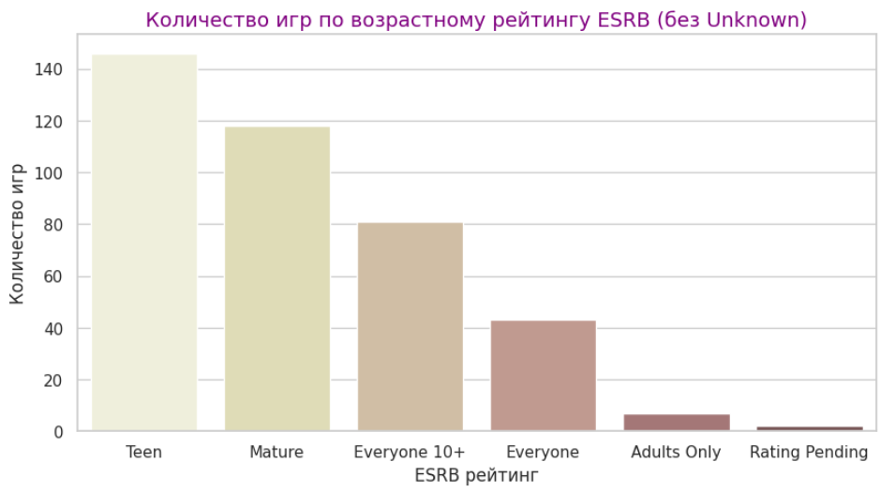
Распределение игр по возрастным рейтингам ESRB
Наибольшее количество игр приходится на категории Teen (13+) и Mature (17+). Рейтинги Everyone (E) и Everyone 10+ (E10+) представлены умеренно. Игры с рейтингом Adults Only (AO) почти отсутствуют, а Rating Pending (RP) встречаются крайне редко.
Что это означает:
Основная целевая аудитория игрового рынка — подростки и взрослые. При разработке маркетинговой стратегии и оформлении витрины следует фокусироваться на играх с рейтингами Teen/Mature, но при этом выделять отдельный блок «Для всех», чтобы охватить более молодую аудиторию.
Рекомендации:
Ориентироваться на Teen и Mature для основной рекламной кампании.
Создать специализированные подборки для игр с рейтингом Everyone.
Перед анализом данных необходимо удалить или скрыть игры с ESRB = Unknown, чтобы получить более точную картину.

Slide 9
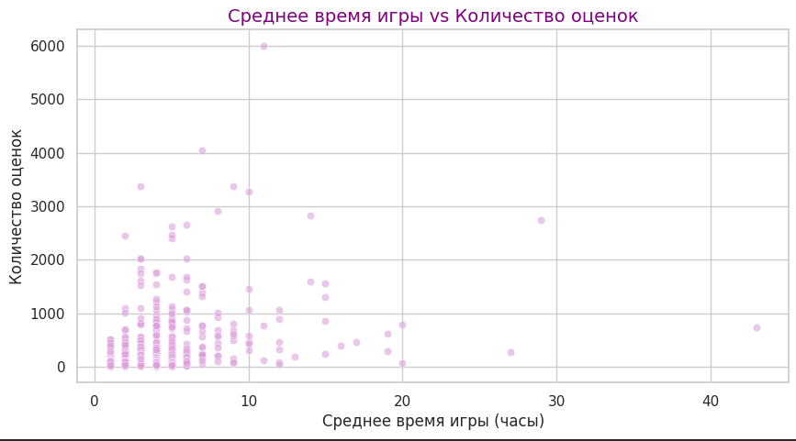
Взаимосвязь времени игры и количества отзывов
Основная масса игр имеет среднее время прохождения от 2 до 10 часов и до 1000 отзывов. Четкой линейной зависимости между временем, проведенным в игре, и количеством отзывов не наблюдается. Хотя игры, в которые играют дольше, обычно собирают чуть больше отзывов, разброс данных огромен.
Наблюдения:
Присутствуют «хиты-выбросы» — игры с 6–12 часами геймплея, получившие тысячи отзывов.
Долгие игры (25–40 часов) не всегда гарантируют большое количество отзывов.
Выводы:
Длительность игры не является прямым показателем популярности.
Ключевую роль играют видимость и активность сообщества.
Рекомендации:
01
Запрос отзывов
Для коротких игр — запрашивать оценку после полного прохождения. Для длинных — после 30–60 минут или второй игровой сессии.

Slide 10
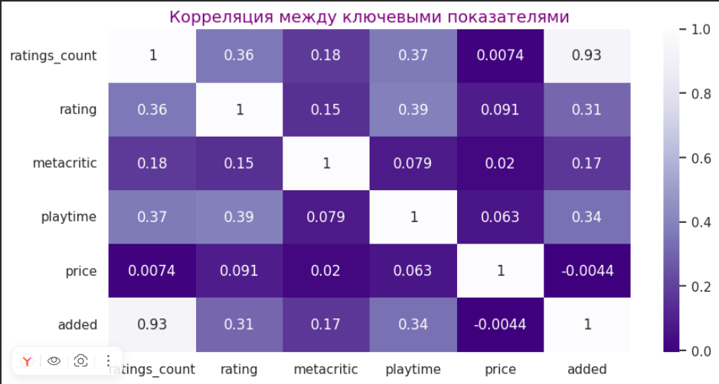

Slide 11
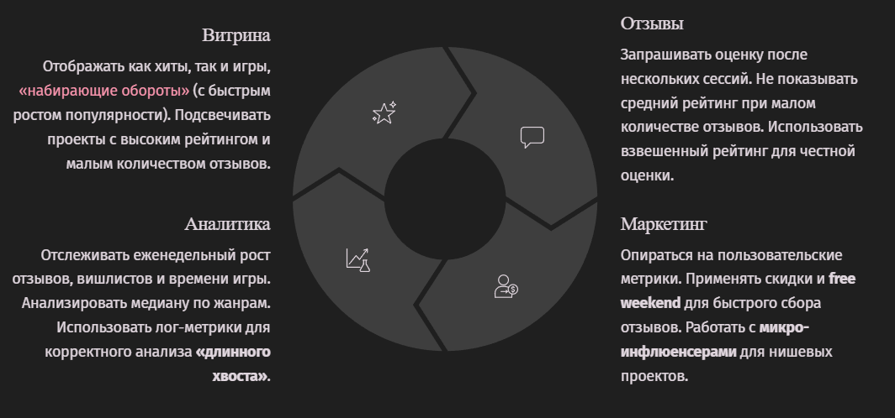
Ключевые факторы успеха в игровой индустрии
На игровом рынке доминирует «эффект длинного хвоста»: лишь немногие игры становятся хитами, в то время как тысячи остаются незамеченными. Главными индикаторами успеха являются пользовательские сигналы: отзывы (ratings_count), добавления в вишлист (added) и время, проведенное в игре (playtime). Эти метрики тесно взаимосвязаны.
Основные выводы:
Рейтинги критиков (Metacritic) и цена игры слабо коррелируют с интересом игроков.
Длительность игры сама по себе не определяет ее популярность.
По жанрам: шутеры и MMO привлекают больше внимания, в то время как Indie/Action/Adventure перегружены релизами.
По платформам: Steam — основной канал для охвата, остальные — по специфике и бюджету.
Основная аудитория — игроки с рейтингами Teen/Mature.

